Slide 1
Einblicke in den MIBRAG-Transformationsprozess
21. November 2023
Sebastian Exner
Leiter Kommunikation und Politik
Notes:
Auch verfügbar als Titelfolie ohne Bild

Slide 2
MIBRAG – Energie aus der Region. Verlässlich. Vielseitig. Verantwortungsvoll.

Slide 3
Politik & Markt
Notes:
Es können die Aufhellungen der Design-Farben des MIBRAG-Farbschemas verwendet werden (außer bei Braun, hier bitte keine Aufhellungen verwenden).

Slide 4
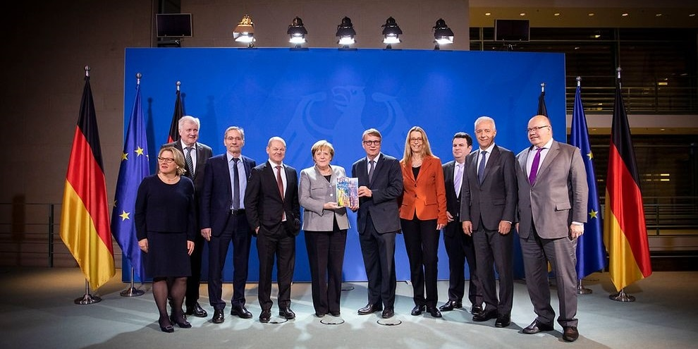
Kohlekompromiss 2019 / Kohleausstiegsgesetz 2020
Kompromiss zum Kohleausstieg mit diesen Leitplanken
schrittweise, geordnet und sozialverträglich Kohleverstromung beenden
Klimaschutz, Wirtschaftlichkeit und Versorgungssicherheit gleichrangig absichern
Strukturwandel in den Regionen und Erhalt von Industriearbeitsplätzen

Slide 5
KVBG-Stilllegungspfad
Kurze Frist
bis 2030
nach 2030
2020
2021
2022
2024
2025
2027
2028
2029
2030
2031
2032
2034
2035
2038
300
420
500
+ 15 Monate
800
900
900
1.200
KW Schkopau
1.600
1.750
Werte in MW
KW Lippendorf
Rheinland
- 8 Jahre
Rheinland vor Anpassung 2030
Lausitz
2.800
Mitteldeutschland
3.000
3.000
Quelle: KVBG, eigene Darstellung
Notes:
Es können die Aufhellungen der Design-Farben des MIBRAG-Farbschemas verwendet werden (außer bei Braun, hier bitte keine Aufhellungen verwenden).

Slide 6
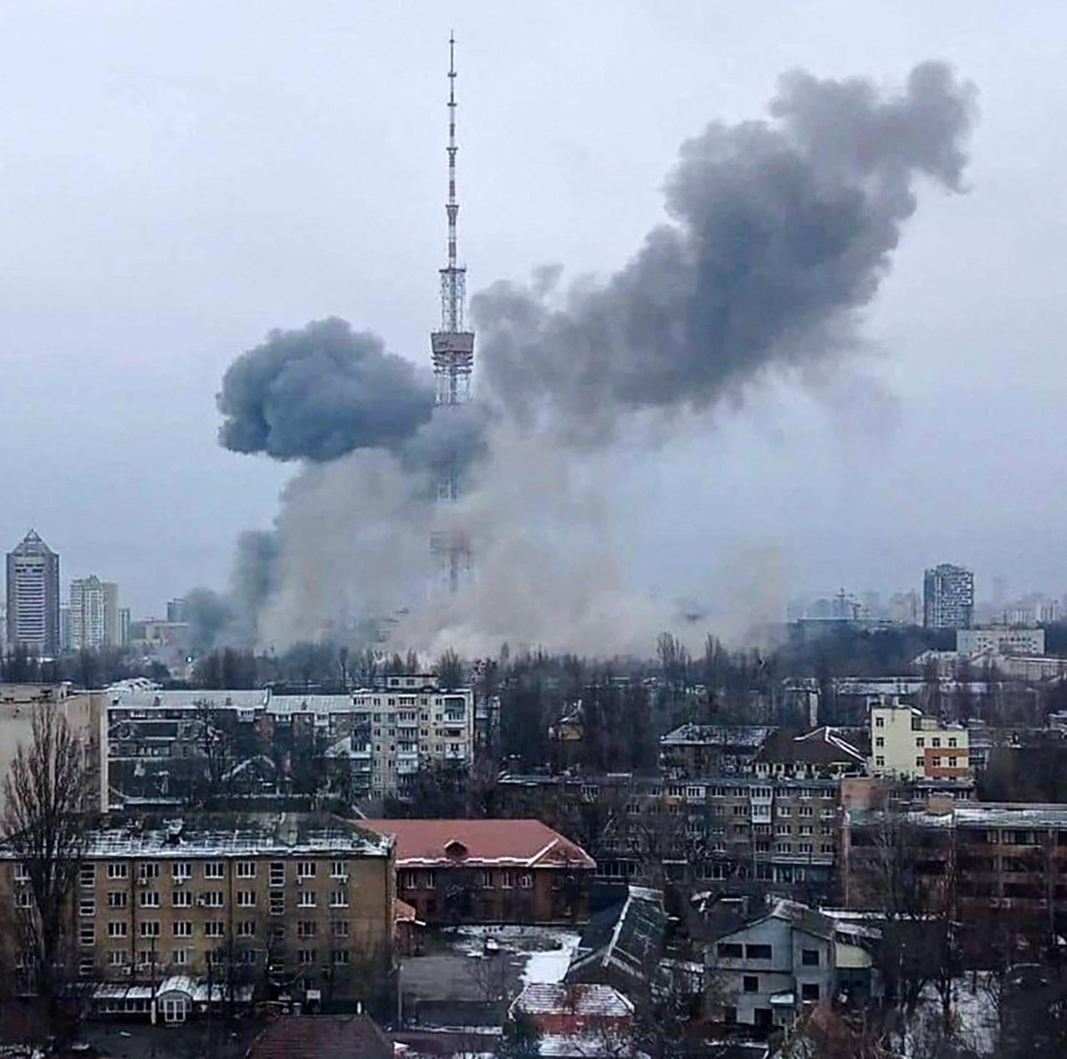
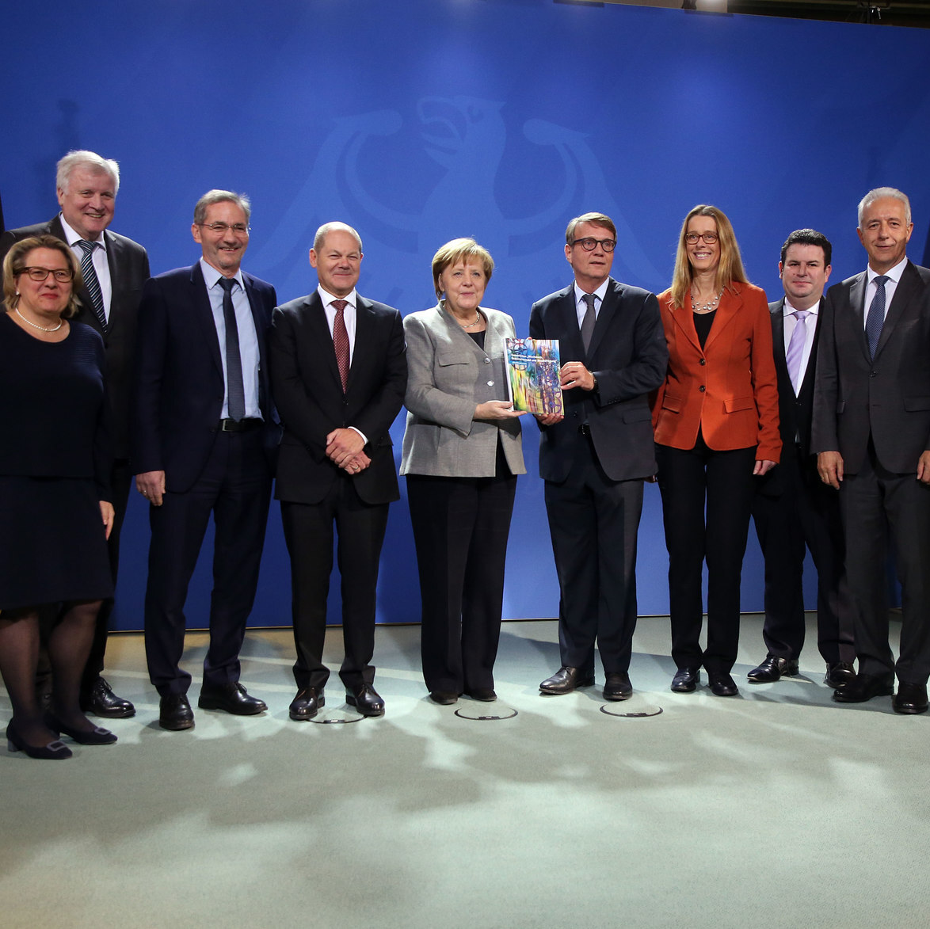
Energiepolitische Weichenstellungen und Wegmarken seit 2019
Intensität und Häufigkeit politischer Eingriffe
2023
2. Novelle Klimaschutz-gesetz
2023
Atom-ausstieg
2023
EU-ETS-Reform
2022
RWE-Kohle-ausstieg 2030
2021
1. Novelle Klimaschutz-gesetz
2022
Ukraine-Krieg
2022
Energiekrise
2019
Beschluss Klimaschutz-gesetz
2019
Fridays for Future
2020
Corona-Pandemie
2020
Kohleaus-stiegsgesetz
2019
Abschlussbericht Kohlekommission
Notes:
Es können die Aufhellungen der Design-Farben des MIBRAG-Farbschemas verwendet werden (außer bei Braun, hier bitte keine Aufhellungen verwenden).

Slide 7
Marktsituation Kraftwerke

Slide 8
Preisentwicklung am Strommarkt (EEX Day-Ahead)
Ø Strompreis: 22,54 €/MWh
Ø CO₂-Preis: -
Ø CLS: 22,54 €/MWh
Ø Strompreis: 44,47 €/MWh
Ø CO₂-Preis: 15,94 €/t
Ø CLS: 28,53 €/MWh
Ø Strompreis: 102,95 €/MWh
Ø CO₂-Preis: 86,12 €/t
Ø CLS: 13,25 €/MWh
BK- 86% im Markt
BK- 84% im Markt
BK- 43% im Markt
Clean Lignite Spread [€/MWh] CO₂-Preis [€/t] Day-Ahead-Börsenstrompreis [€/MWh]

Slide 9
Transformation
Notes:
Es können die Aufhellungen der Design-Farben des MIBRAG-Farbschemas verwendet werden (außer bei Braun, hier bitte keine Aufhellungen verwenden).

Slide 10
MIBRAG-Wachstumspfad
1993
2022
Reiner Kohleproduzent
im Grundlastbetrieb
Flexibler Kohleproduzent mit EE und H₂-Perspektive
Energieunternehmen
mit Transitionspfad in vier neue Geschäftsfelder
Energie- und Industriedienstleister auf EE- und H₂-Basis
H₂
Energie
Industrielösungen
Dienstleistungen
Recycling/Verwertung
z.B. Elektrolyseur
z.B. Train Service
z.B. bergbaunahe Ingenieurleistungen
z.B. Bodenentsorgung

Slide 11
MIBRAG Energy Group Ausrichtung auf vier Geschäftsfelder mit Wachstumspotenzial und Beschäftigungsperspektive für unterschiedliche Berufsgruppen
Dienstleistungen
Energie
Recycling &
Verwertung
Industrielösungen
MIBRAG
SEG
HSR

Slide 12
MIBRAG Energy Group Windenergie-Projekte
Wind – Projekte
WP Profen II
WP Breunsdorf
WP Helmstedt
WP Treue I
WP Treue II
Wind Repowering I
Wind Repowering II
Leistung
60 MW
90 MW
13 MW
77 MW
14 MW
14 MW
21 MW
__________
∑ 289 MW
Inbetriebnahme*
2025
2025
2025
2029
2029
2029
2029
*Planungsstand 10/2023

Slide 13
MIBRAG Energy Group PV-Projekte
Solar– Projekte
PV Peres I
PV Peres II
PV Peres III
PV Schöningen Nord
PV Schöningen Süd
PV Alversdorf
PV Wiese Theißen
PV Norgam
PV Luckenau-Ost
PV Treue I
PV Treue II
PV Offleben
Leistung
43 MW
37 MW
215 MW
68 MW
46 MW
20 MW
1 MW
58 MW
10 MW
114 MW
25 MW
9 MW
Inbetriebnahme*
2024
2023
2026
2027
2028
2028
2023
2028
2025
2029
2029
2028
__________
∑ 646 MW
*Planungsstand 10/2023

Slide 14
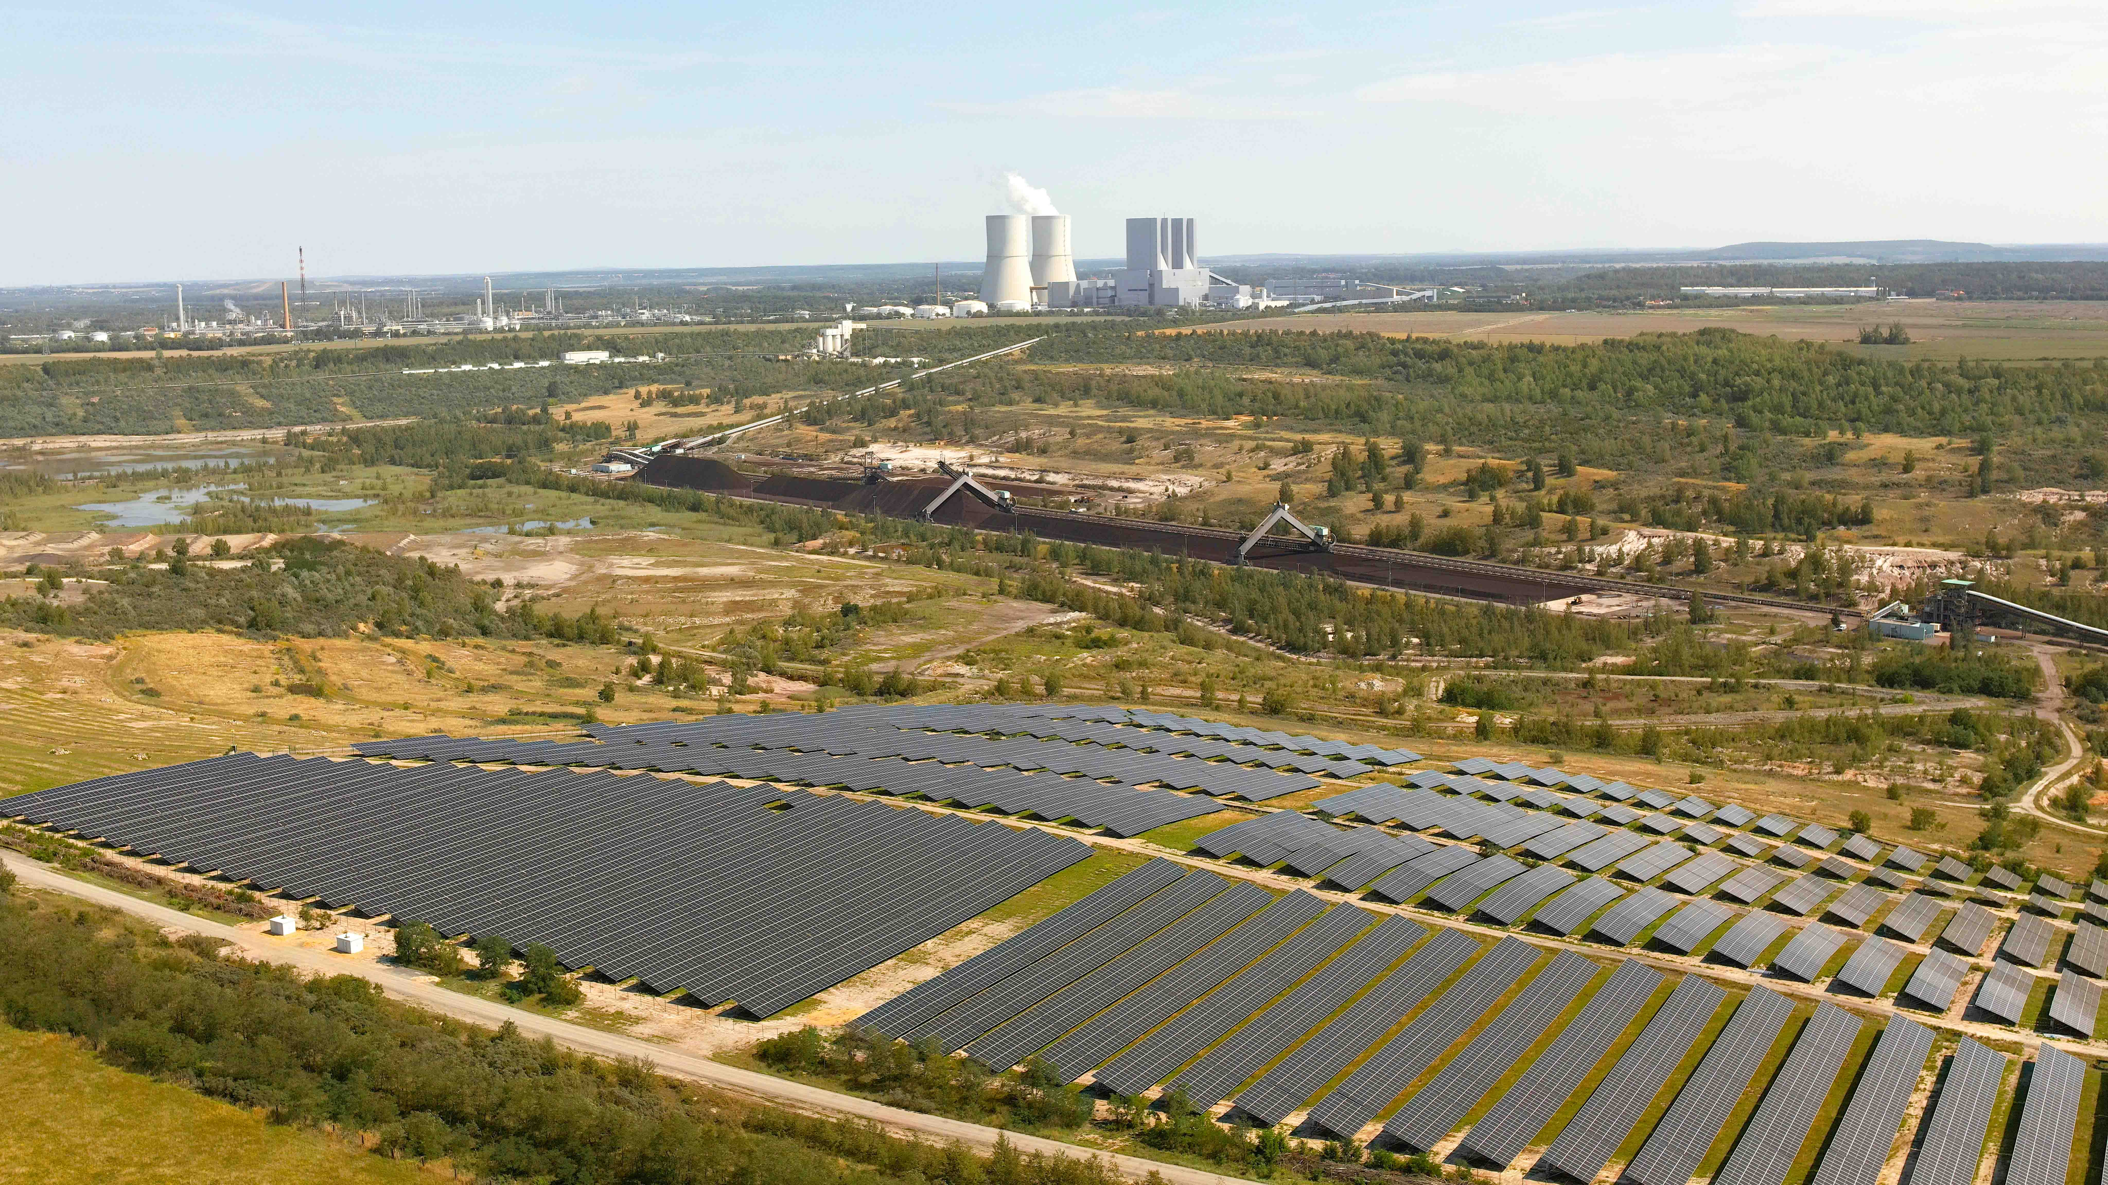
Inbetriebnahme PV Peres II
Eckdaten
Inbetriebnahme am 27.09.2023
55 Hektar
66.000 Solarmodule
37 MWp Leistung
Investitionsvolumen i.H.v. 25 Mio. Euro
Eigenstromversorgung

Slide 15
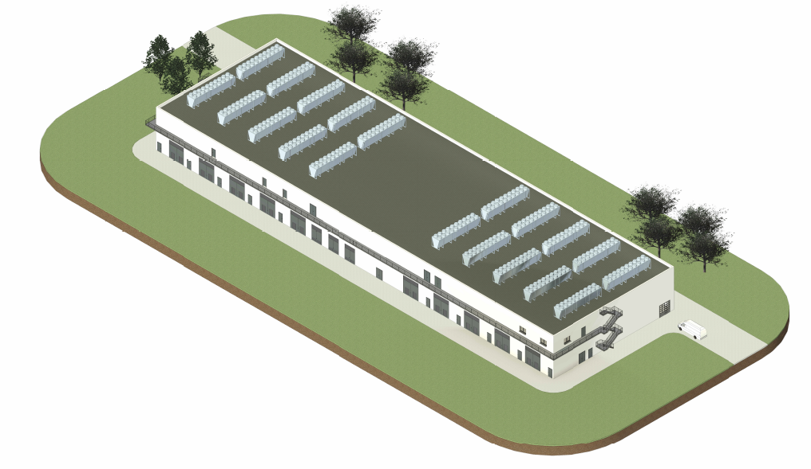
MIBRAG Energy Group Geschäftsfeld Energie: H₂-Elektrolyse als nächste Wertschöpfungsstufe
Errichtung und Betrieb je eines 90 MW Elektrolyseurs am Standort Profen und Helmstedt auf Basis eigenen erneuerbaren Energien
Produktion von je 8.000 t grünem Wasserstoff p.a.
Wärmeerzeugung je 62 GWh_{th} p.a. (entspricht Fernwärmebedarf von ca. 3.900 Haushalten)
Ideale Voraussetzungen für die Anbindung an den H2-Hub-BLK sowie an die überregionale H₂ - Leitungsinfrastruktur
Nutzung eigener EE-Projekte inkl. eigenem „grünen Netz“
Voraussetzung für Wasserstoffwirtschaft
Quelle: Plant Engineering

Slide 16
MIBRAG Energy Group Geschäftsfeld Recycling/ Verwertung
Verwertung und Logistik von Fremdböden aus Großprojekten (z.B. Tunnelbaumaßnahmen) für die Wiedernutzbarmachung
Steuerung der Verkehrsbelastung auf Baustellen für LKW und Bahn
Just in Time Beladung an Baustelle durch hohen Mengenstrom erforderlich
Infrastruktur und Knowhow
Hohe Annahmekapazität
Deklaration und Nachweisführung über MIBRAG-GID bei Bedarf mit Zwischenlagerung
Nachhaltige Nutzung der Böden wird sichergestellt
Erwarteter Arbeitsplatzeffekt: bis zu 60 MA
Notes:
Lünig, einzeln animieren (Erscheinen)

Slide 17
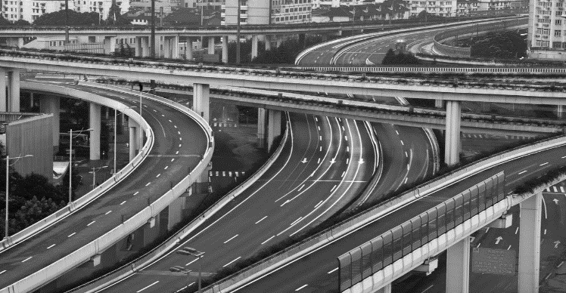
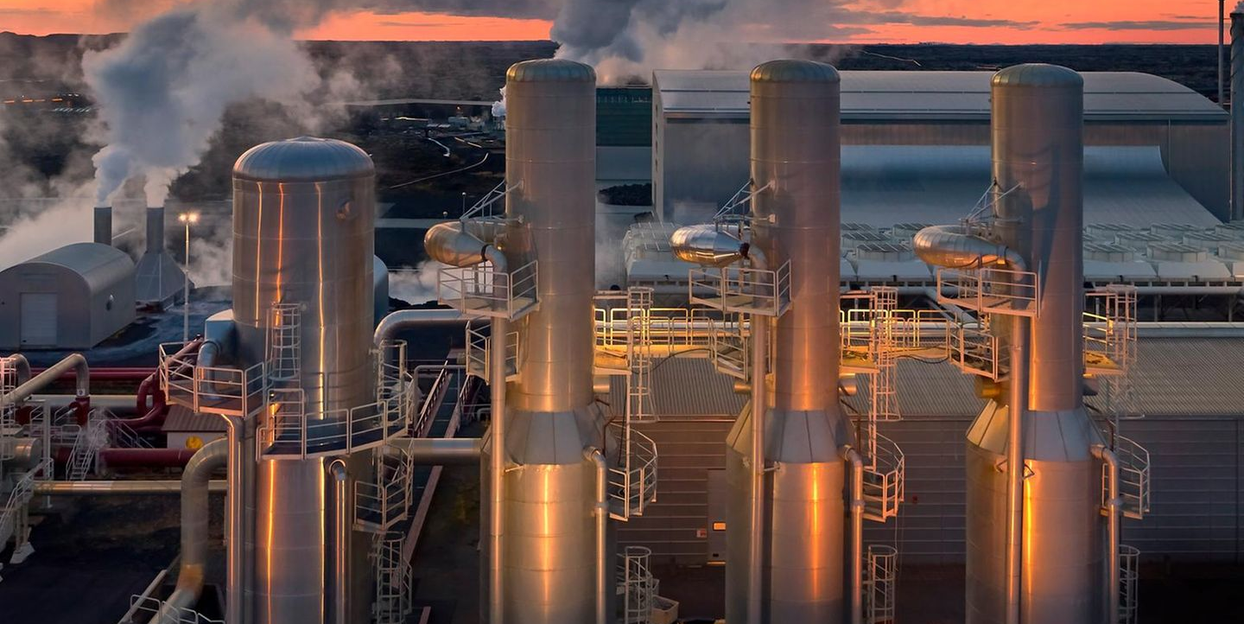
MIBRAG Energy Group Geschäftsfeld Dienstleistungen: Bergbaunahe Ingenieurleistungen
Stark wachsendes Marktvolumen in Deutschland mit Fokus auf Energiewende und Umweltschutz
Übernahme oder Beteiligung an geeigneten eigenständigen Ingenieurbüros in Mitteldeutschland
Hohe Fachkompetenz und breite Erfahrung bei MIBRAG vorhanden
Analyse, Konzepte, Planung, Steuerung, Überwachung
Perspektive für eigenes Ingenieurpersonal nach Kohleausstieg
Sicherung von Fachplanungskapazität für Kern-geschäft und neue Geschäftsfelder
Erwarteter Arbeitsplatzeffekt: bis zu 100 MA
Wasser
Umwelt
Boden
Infrastruktur
Rekultivierung
Geothermie

Slide 18
MIBRAG Energy Group Geschäftsfeld Industrielösungen: Train Service
Kompetenzzentrum für Schienenfahrzeugtechnik und Logistik in Mitteldeutschland
Instandhaltung: Wartung, Hauptuntersuchung, Reparatur, Baugruppenaufarbeitung
Logistik: Holz, Ersatzbrennstoffe, Vermietung von Stellflächen
Umbau/Service: H₂-Triebfahrzeuge, automatische Kupplungen, ETCS-Umrüstung, Kesselwagen-reinigung
Erwarteter Arbeitsplatzeffekt: bis zu 150 MA
Notes:
Es können die Aufhellungen der Design-Farben des MIBRAG-Farbschemas verwendet werden (außer bei Braun, hier bitte keine Aufhellungen verwenden).

Slide 19
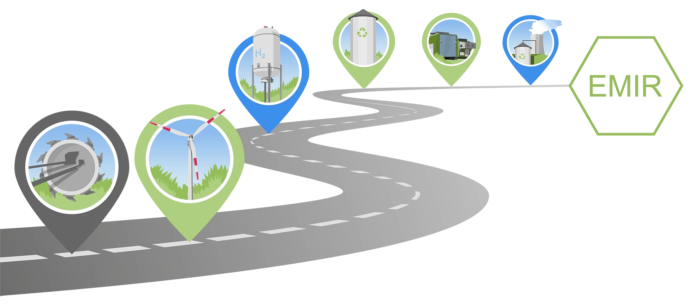
EMIR – Erneuerung MIBRAG im Revier
Wir... …nutzen die Chancen, die uns die Energiewende bietet
…gestalten mit Knowhow und Einsatz einen zukunftsweisenden Transformationsprozess
…benötigen verlässliche Rahmenbedingungen und politischen Rückhalt

Slide 20
Glückauf und vielen Dank für Ihre Aufmerksamkeit!
Notes:
Unter Start > Folien > Neue Folie sind weiter Folien verfügbar: - Vollbildfolie
- Animationsfolie z. B. für Veranstaltungen
- Hintergrundfolie z. B. für Veranstaltungen
- Graue Hintergrundfolige als dezenter Hintergrund für Portraits oder Videos.

Slide 21
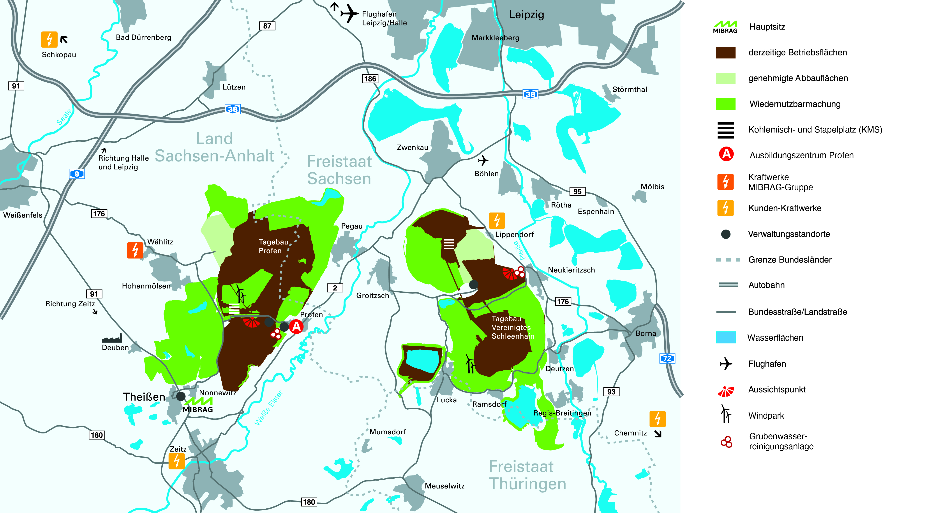
Standorte der MIBRAG Betriebsstätten - Revierkarte

Slide 22
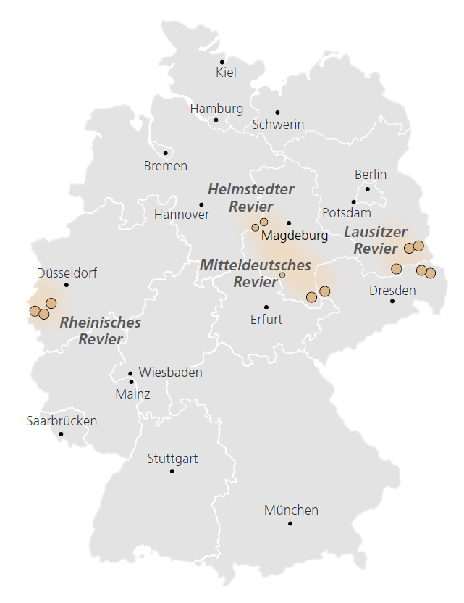
Förderung im Jahr 2022 in Deutschland
Rheinisches Revier
Tagebau:
Garzweiler
65,3 Mio. t
gesamt:
130,8 Mio. t
Hambach
Inden
Lausitzer Revier
Tagebau:
Welzow-Süd
Nochten
48,5 Mio. t
Jänschwalde
Reichwalde
Mitteldeutsches Revier
Tagebau:
17,0 Mio. t
Profen
Vereinigtes Schleenhain
Amsdorf
Helmstedter Revier
Kraftwerk seit Oktober 2020 endgültig stillgelegt
0 Mio. t
Quelle: DEBRIV – Braunkohlenverband, Stand: 02/2023

Slide 23
Politisches Ziel und Status Quo: EE-Anteil am Bruttostromverbrauch
Zielerklärung der Ampel-Regierung für den Bruttostromverbrauch 2030
Anteil erneuerbarer Energien am Bruttostromverbrauch: Ist-2022* und Soll-2030
750 TWh
20%
547 TWh
600 TWh
53%
+133%
80%
257 TWh
47%
Anteil erneuerbare Energien
2022
2030
Anteil konventionelle Energien
* Quelle: BDEW, vorläufige Zahlen

Slide 24
Realitätscheck der energiepolitischen Ausbauziele
Installierte Leistung | 2014 | 2022 | 2030*
PV | 38 GW | 66 GW | 215 GW
Wind Onshore | 38 GW | 58 GW | 115 GW
Wind Offshore | 1 GW | 8 GW | 30 GW
Elektrolyse | x | 0,07 GW | 13 GW
Gas | 29 GW | 31 GW | 51 GW
Biomasse | 7 GW | 9 GW | 16 GW
+ 74 %
+ 226 %
+ 53 %
+ 98 %
+ 700 %
+ 275 %
+ 18.500 %
+ 7 %
+ 65 %
+ 29 %
+ 78 %
Ein Zubau in der angestrebten Größenordnung und Geschwindigkeit erscheint kaum realistisch
*Annahmen gem. Monitoringbericht zur Versorgungssicherheit, BNetzA
Quelle: BDEW, Nationale Wasserstoffstrategie, BNetzA

